Slide 1
FLUTTER PROJEKT
TaleTime
FLUTTER
DART
FIRESTORE

Slide 2
Inhalt
01
04
Über TaleTime
Features
02
05
Technische Anforderungen
Live Demo
03
Projekt-Ziele
Kurze Einführung
Vorstellen der wichtigsten Features und einige technische Hintergründe
Technologien mit denen wir arbeiten mussten
Präsentation der Live-Demo
Ziele die wir erreichen wollten

Slide 3


Über TaleTime
TaleTime is an interactive audiobook app for iOS and Android based on Flutter.

Slide 4



Technische Anforderungen
GitHub
Flutter
Firebase
Projekt zu Github hinzugefügt
Entwicklung mit Flutter
Projekt mit Firebase verbunden (Datenbank & Userverwaltung)

Slide 5
Projekt-Ziele
BENUTZERFREUNDLICHKEIT
FUNKTIONALITÄT
ERFAHRUNG SAMMELN
Am Ende des Projekts sollte die Anwendung einfach und intuitiv zu bedienen sein.
Am Ende des Projekts sollten alle erwarteten Funktionalitäten implementiert sein
Am Ende des Projekts sind wir mit der Entwicklung von Apps vertraut

Slide 6
Features
Aufnehmen& Abspielen von Stories
Account anlegen
Feedbackmöglichkeit
Profile

Slide 7
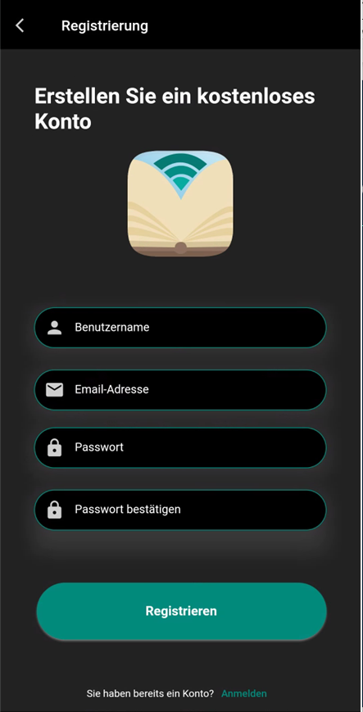
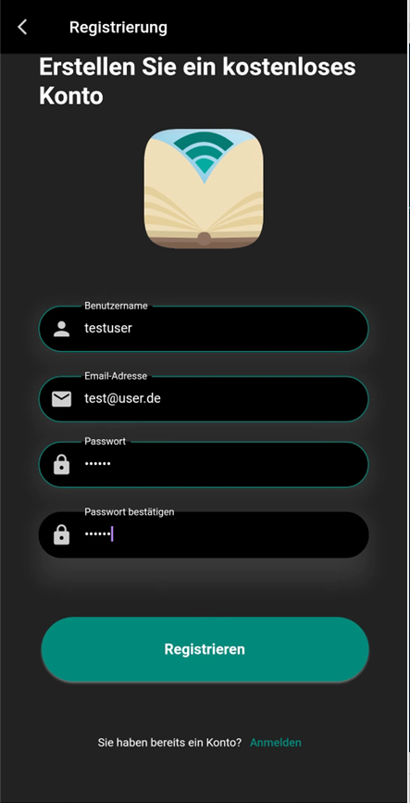
Features: Account anlegen
Als Nutzer möchte ich einen (Mehrbenutzer) Account anlegen können

Slide 8
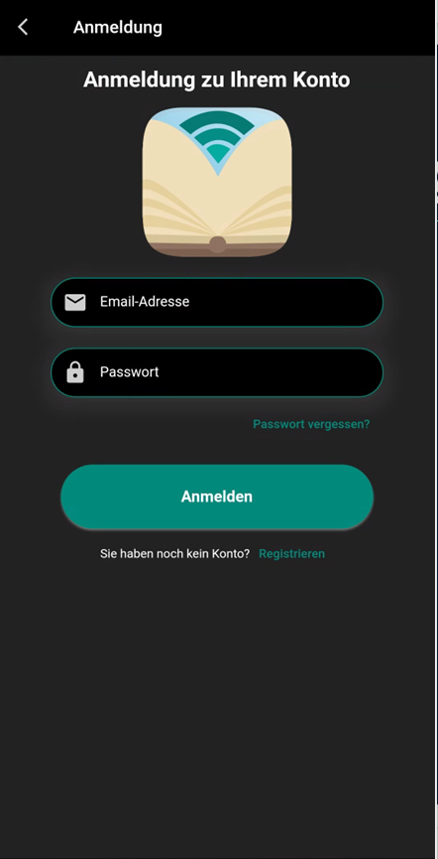
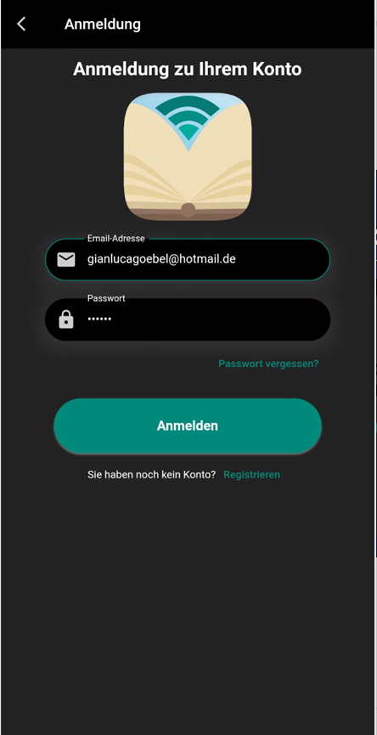
Features: Einloggen
Als Nutzer möchte ich mich bei meinem Account einloggen können

Slide 9
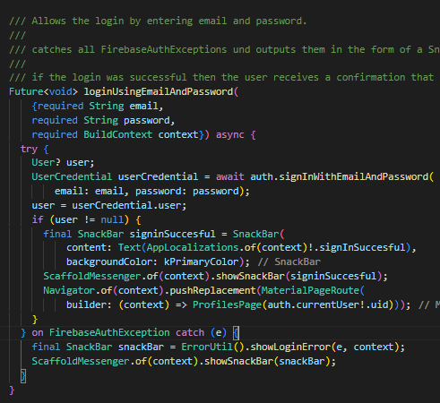
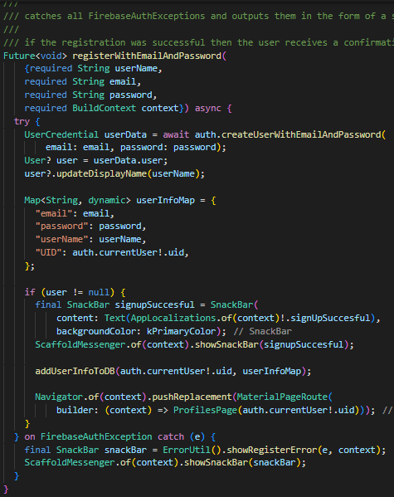
Technischer Hintergrund: Registrieren & Login
Login
Registrierung

Slide 10
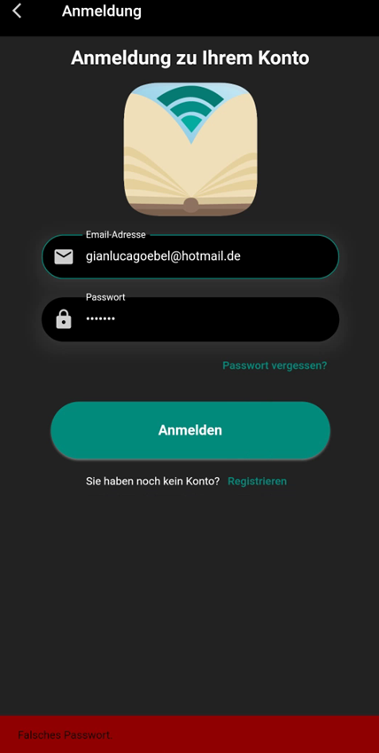
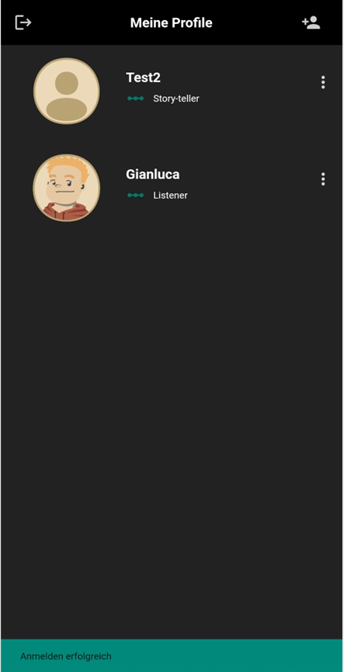
Features: Feedbackmöglichkeit
Als Nutzer möchte ich Feedback über falsche oder erfolgreiche Eingaben erhalten

Slide 11
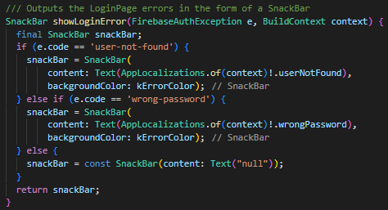
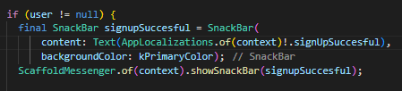
Technischer Hintergrund: Feedbackmöglichkeit
Wird bei erfolgreicher Anmeldung aufgerufen
Wird bei Fehler aufgerufen

Slide 12
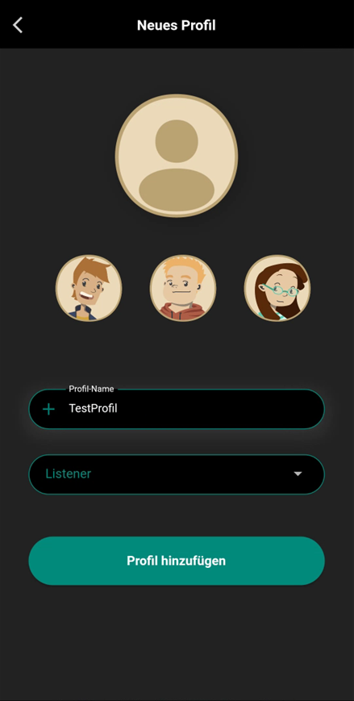
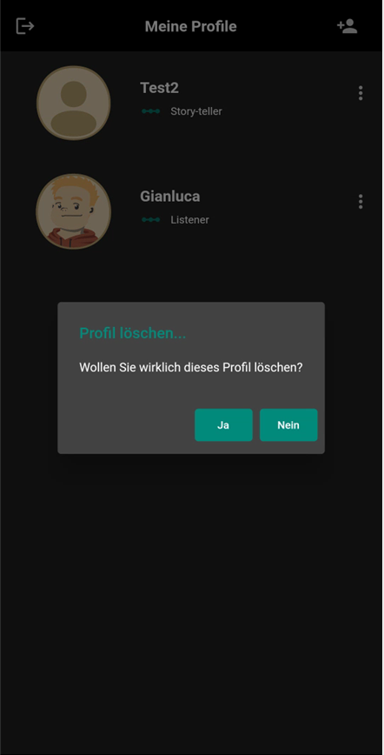
Features: Profil erstellen/bearbeiten/löschen
Als Nutzer möchte ich ein Profil erstellen, bearbeiten und löschen können

Slide 13
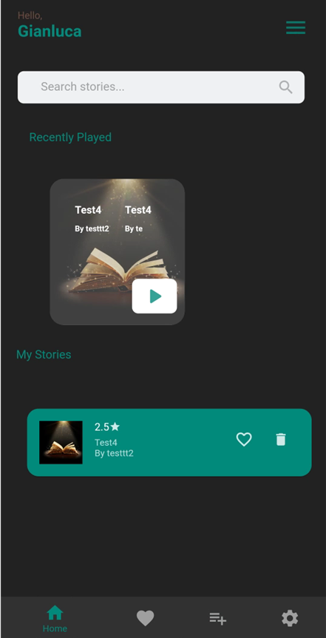
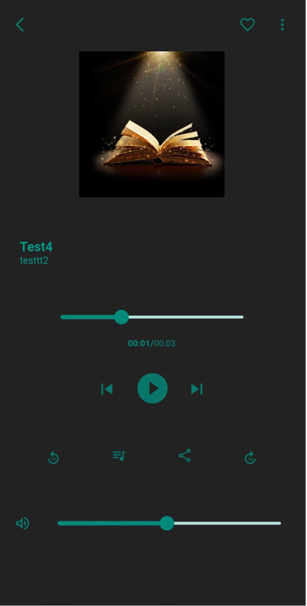
Features: Geschichte abspielen
Als Hörer möchte ich eine Geschichte abspielen können

Slide 14
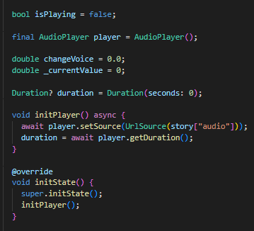
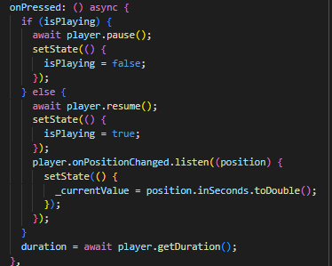
Technischer Hintergrund: Geschichte abspielen
Geschichte abspielen
AudioPlayer initialisieren

Slide 15
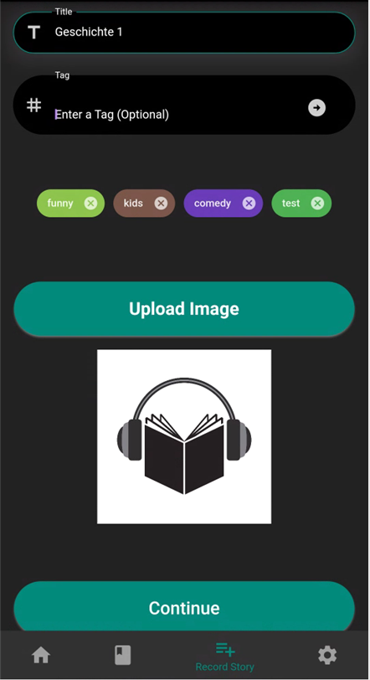
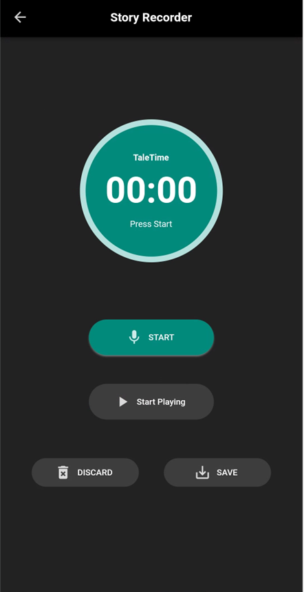
Features: Geschichte aufnehmen
Als Sprecher möchte ich eine Geschichte aufnehmen können

Slide 16
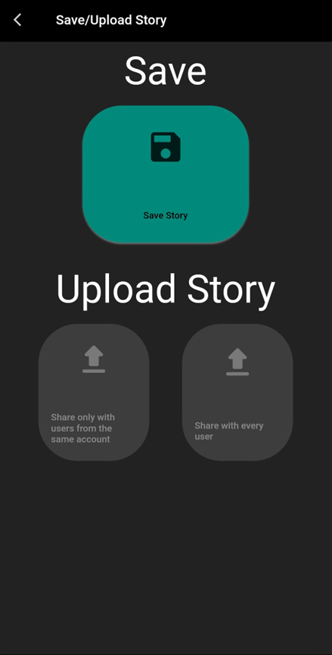
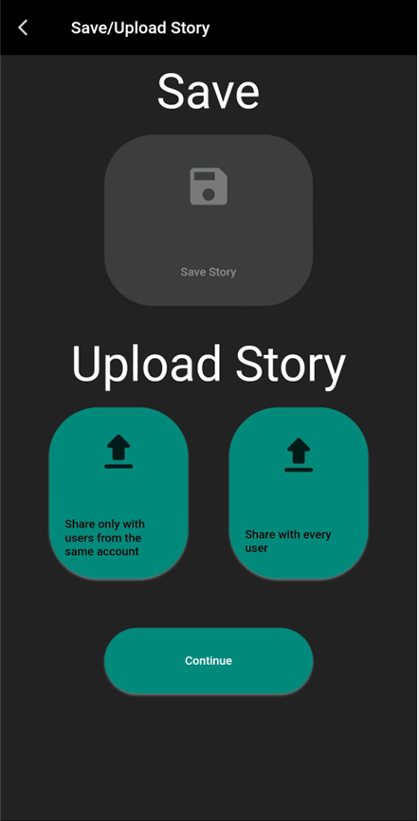
Features: Geschichte speichern/hochladen
Als Sprecher möchte ich eine Geschichte speichern und hochladen können

Slide 17
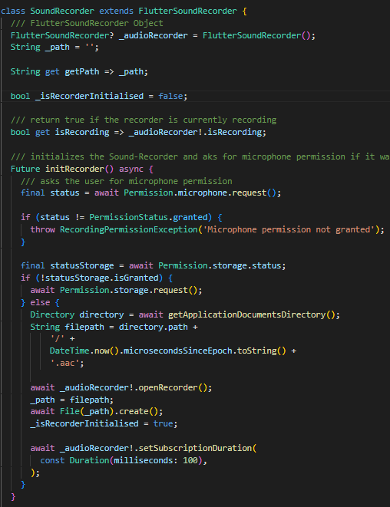
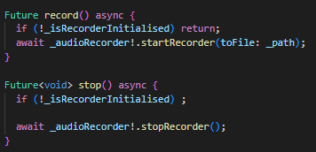
Technischer Hintergrund: Geschichte aufnehmen
Recorder-Klasse
Aufnahme & Stop-Funktion

Slide 18
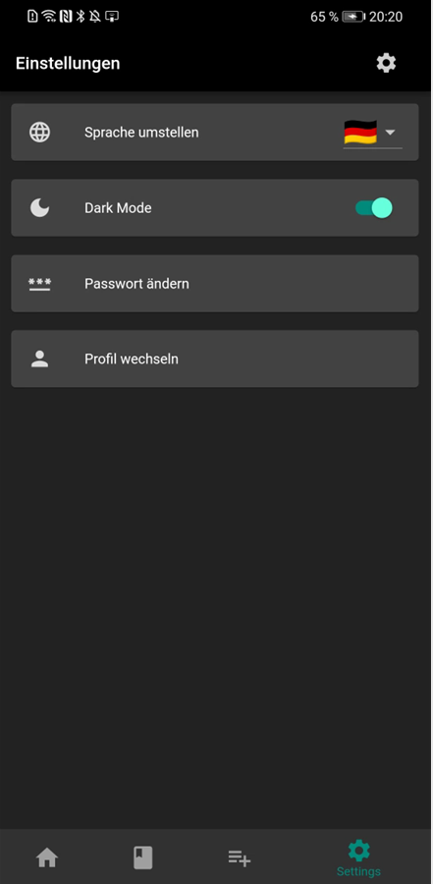
Features: Einstellungen
Als Nutzer möchte ich die Einstellungen der App ändern können z.B Dark-/Lightmode oder das Passwort

Slide 19
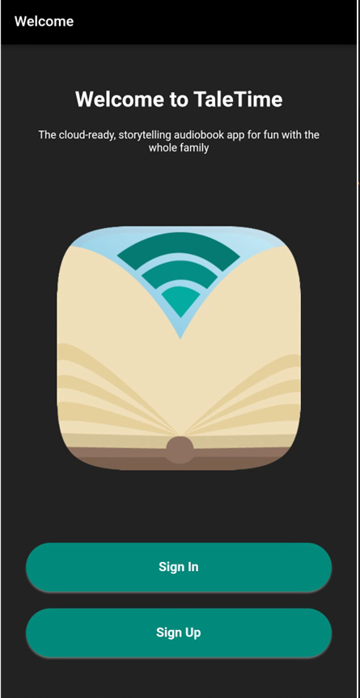
Feature: Sprache umstellen
Als Nutzer möchte ich die Sprache der App umstellen können

Slide 20
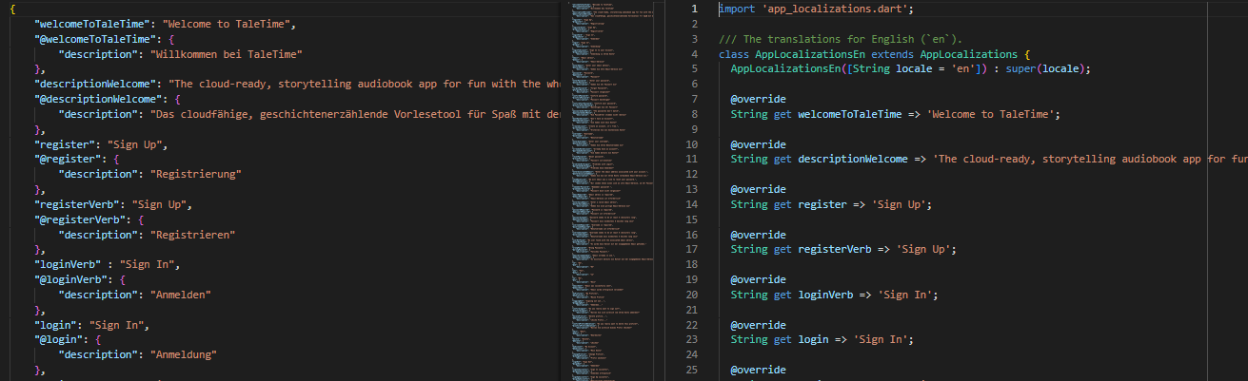
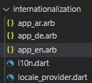
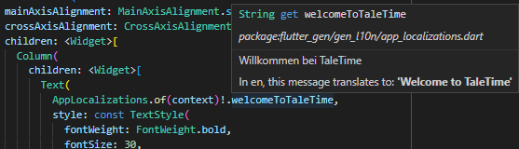
Technischer Hintergrund: Sprache umstellen

Slide 21
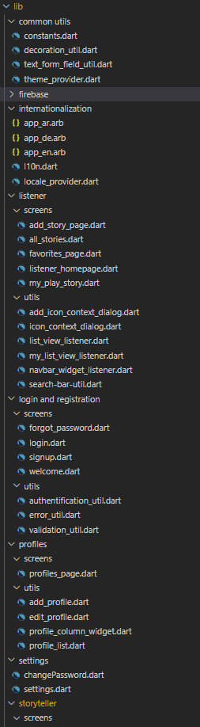
Technischer Hintergrund: Programm-Struktur
Jedes Feature hat einen eigenen Ordner und darin:
einen Screens-Ordner (→ UI)
einen Utils-Order (→ Funktionen & Logik)

Slide 22
Live Demo

Slide 23
THANKS!
FLUTTER
DART
FIRESTORE

